Slide 1

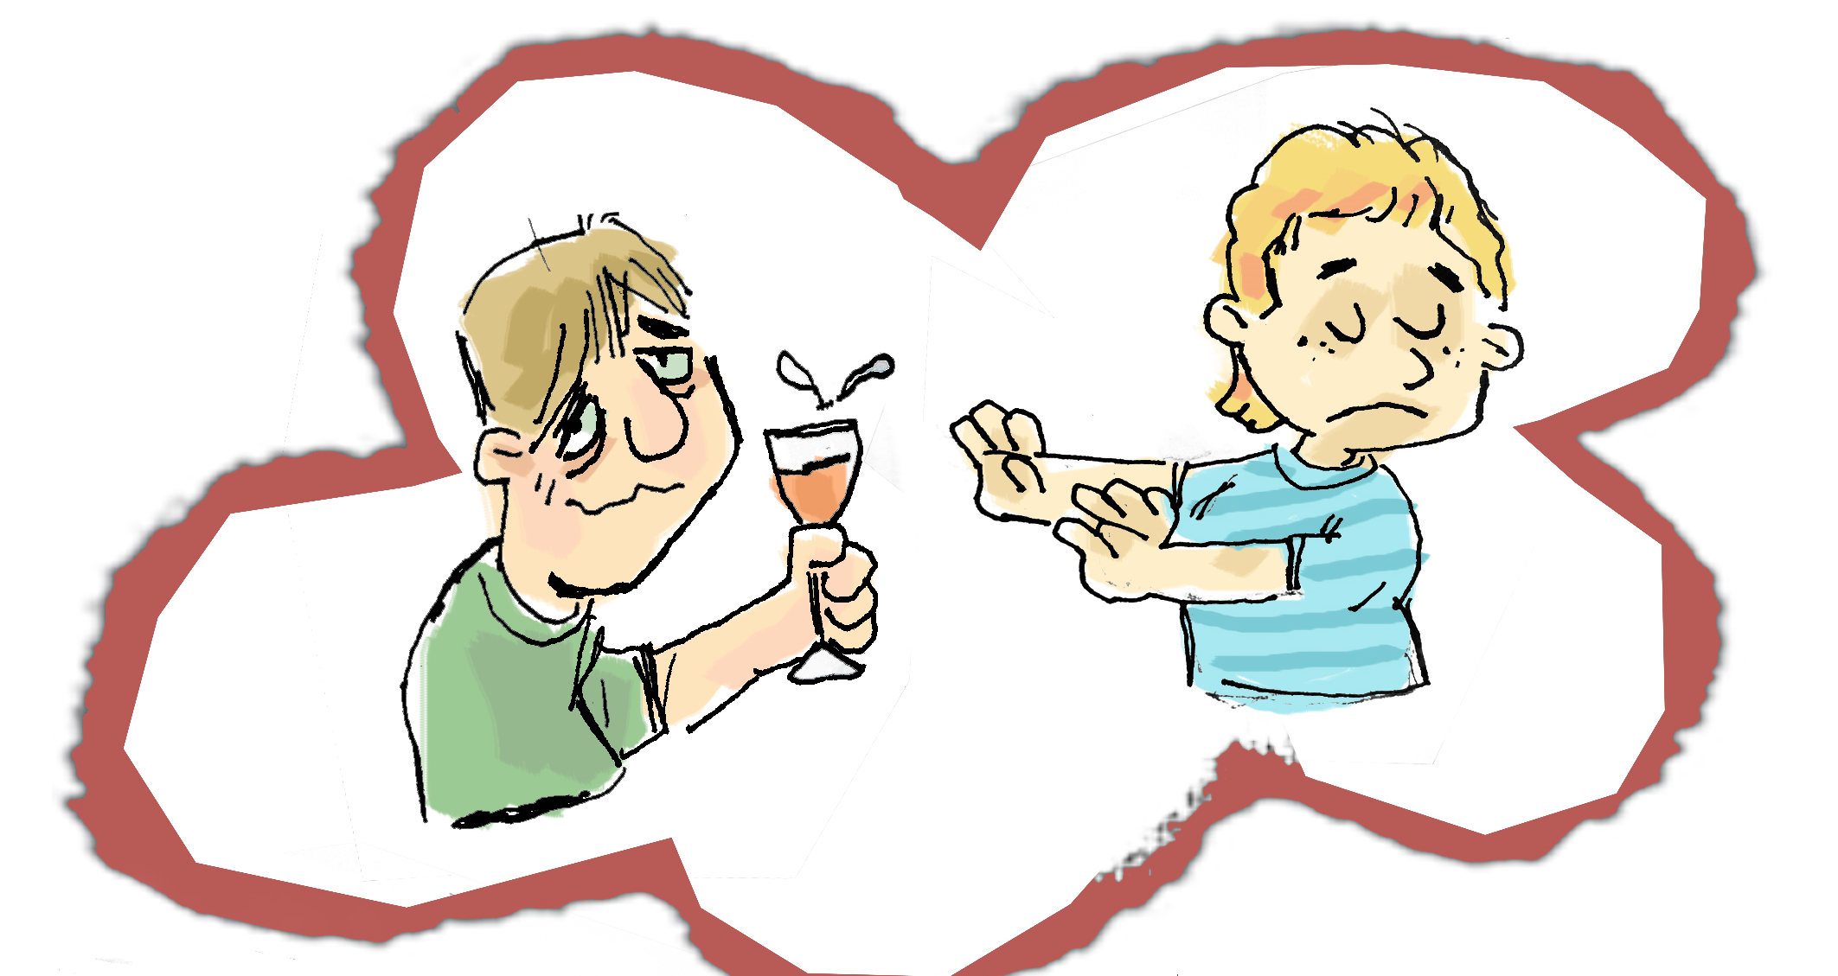

چه کنیم فرزندانمان در کودکی،
در برابر مصرف الکل واکسینه شوند؟
سلسله مباحث پیشگیری
از آسیب‌های اجتماعی
(8)
نوذر نخعی
استاد پزشکی اجتماعی
دانشگاه علوم پزشکی کرمان

Slide 2
باورهای نادرست و ناآگاهی ها!
الکل برای بیماری های قلبی و ... مفید است
الکل ضرر ندارد....اگر ضرر داشت در کشورهای پیشرفته آزاد نبود...
از بین رفتن قبح
همه جوانها میخورند....
ناآشنایی با ریشه‌های مصرف
برخورد مقابله‌ای جواب نمیدهد
فرهنگسازی کنیم (بدون برنامه!)
دسترسی آسان

Slide 3
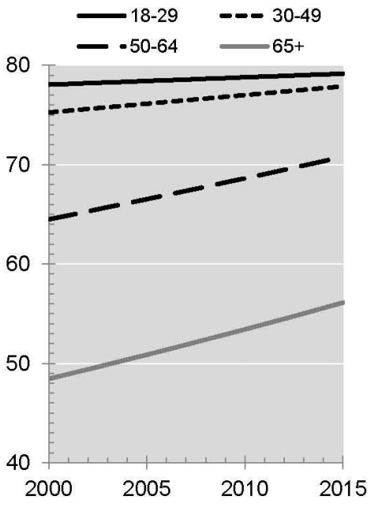
Significant increases in the prevalence of alcohol use and of binge drinking over the past 10 to 15 years were observed.

Slide 4
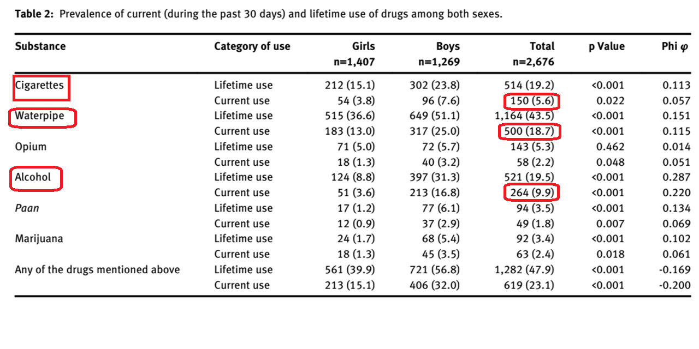
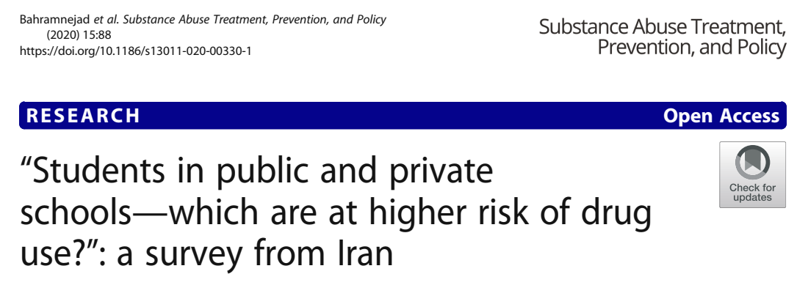
مصرف مواد در دانش آموزان پایه دهم

Slide 5
صفر تا 8 سالگی
پیشگیری ریشه ای (جلوگیری از استقرار عامل خطر در سنین کودکی)
پیشگیری اولیه/ (مهار عامل خطر)
پیشگیری ثانویه/ (غربالگری و تشخیص زودهنگام)
پیشگیری نوع سوم/ (درمان و بازتوانی)

Slide 6
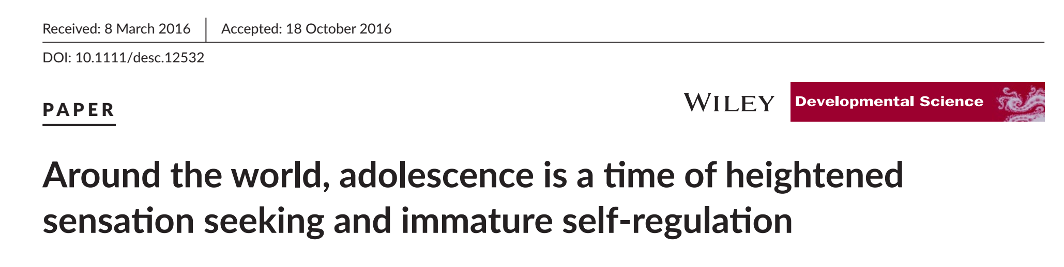
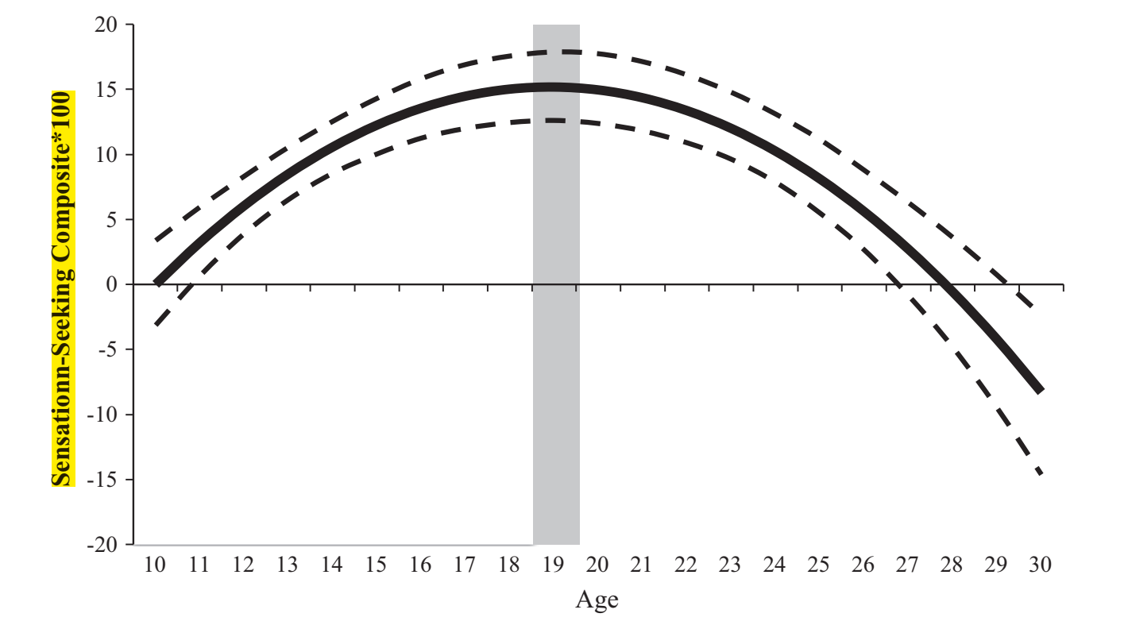

Slide 7
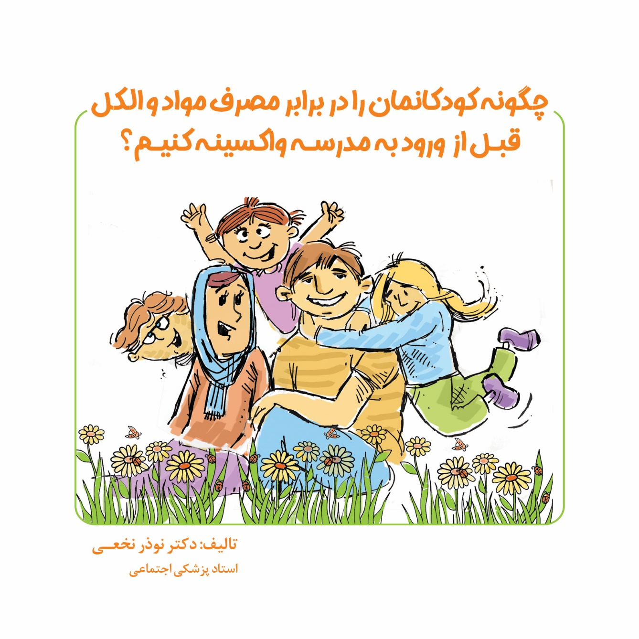
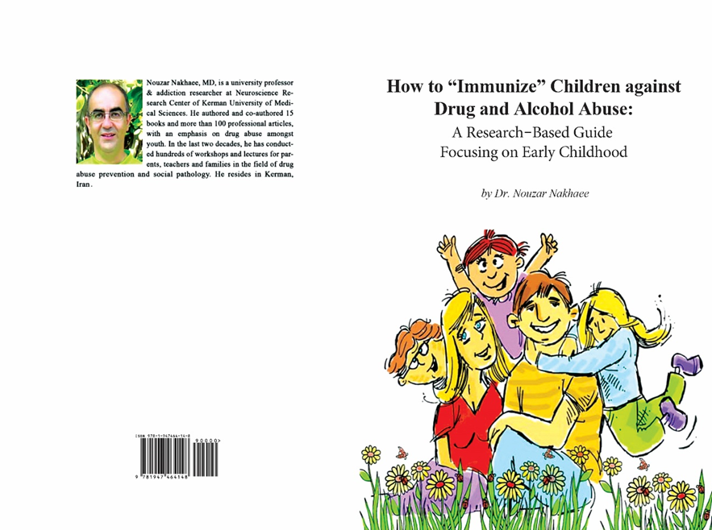

Slide 8
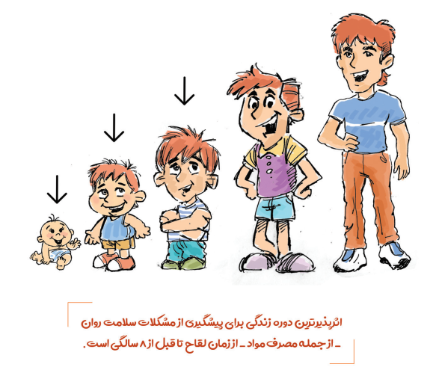
مناسبترین سن برای اقدامات پیشگیرانه؟

Slide 9
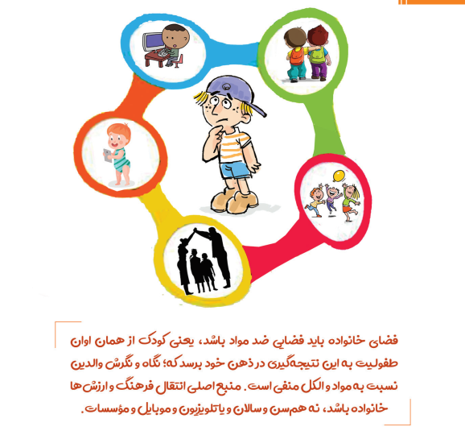
جو حاکم برخانواده و نقش نظارتی والدین

Slide 10
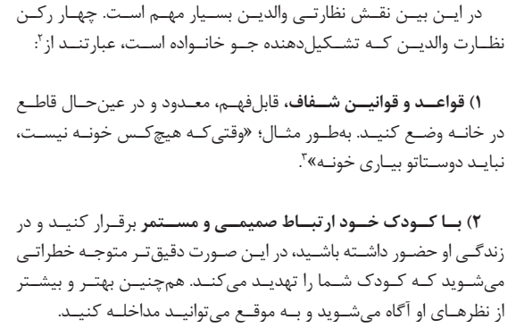

Slide 11
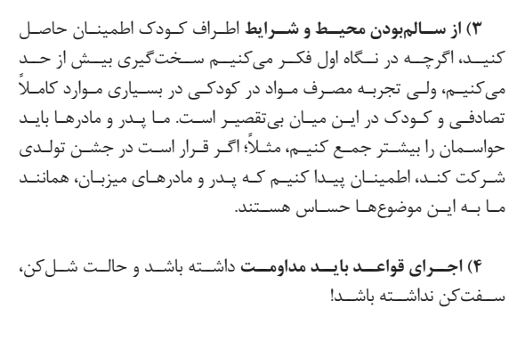

Slide 12
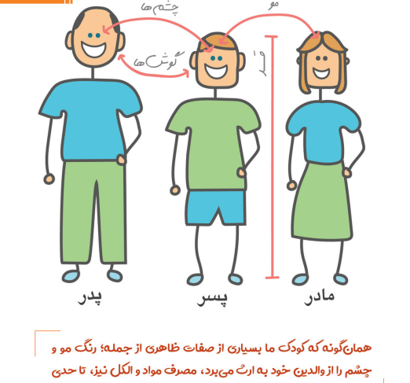
نقش وراثت

Slide 13
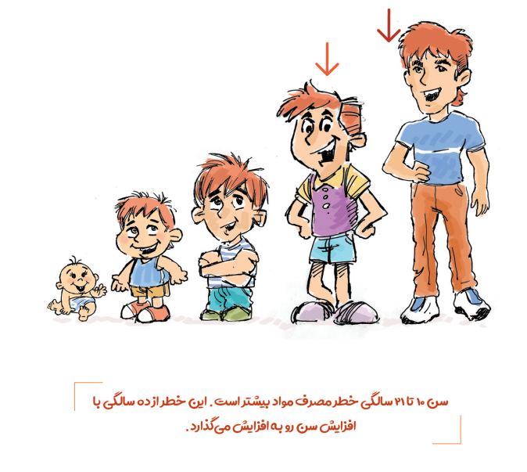
کدام سنین خطرناک تر است؟

Slide 14
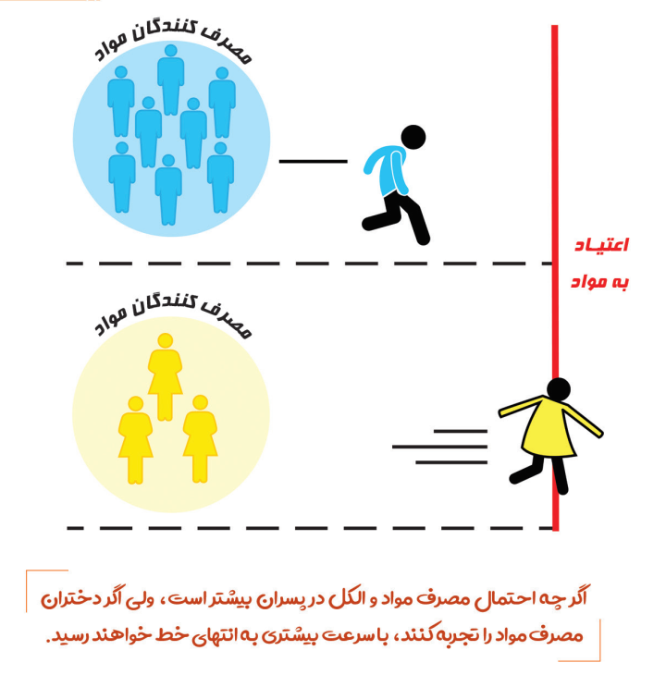
دختــران بیشــتر در معــرض آســیب مصــرف مــواد هســتند یــا
پســران؟

Slide 15
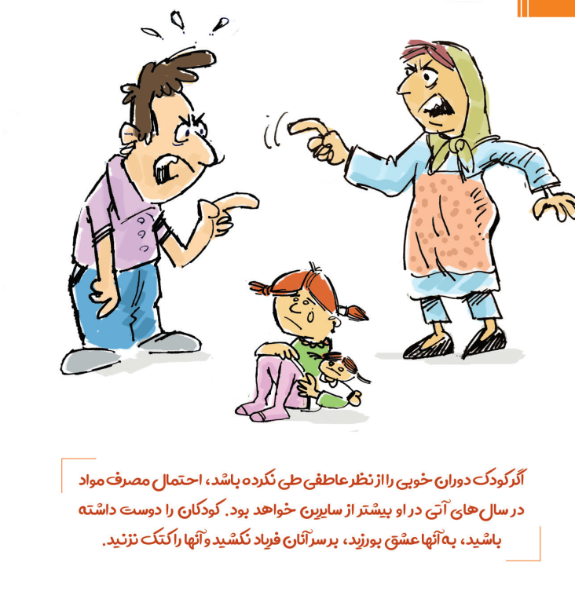
تاثیر استرس های دوران کودکی

Slide 16
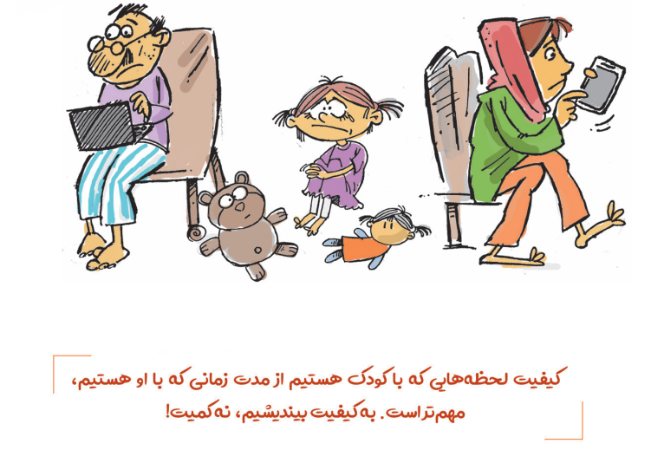
وقت گذاشتن برای خانواده

Slide 17
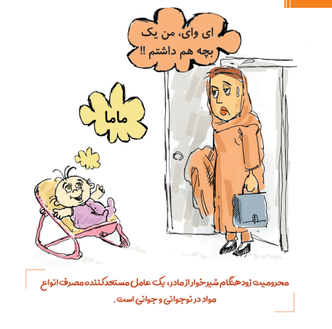
کم مادری

Slide 18
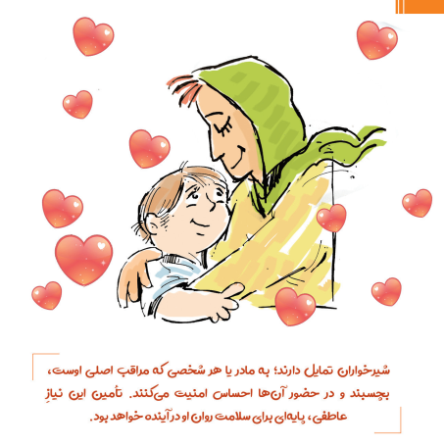
سبک دلبستگی ایمن

Slide 19
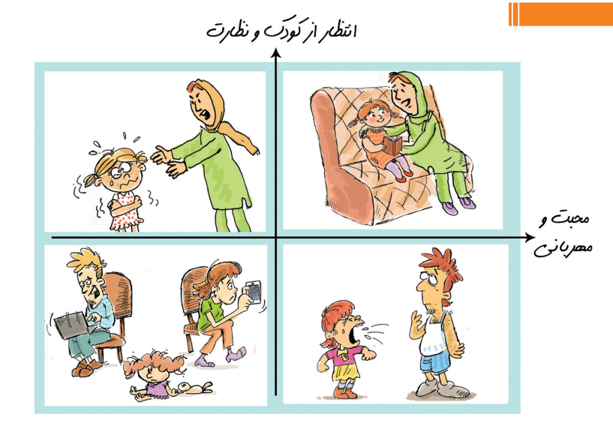
تاثیر سبک فرزندپروری

Slide 20
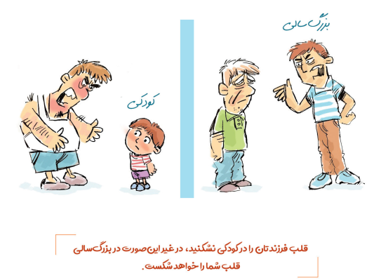
فرزندپروری مثبت

Slide 21
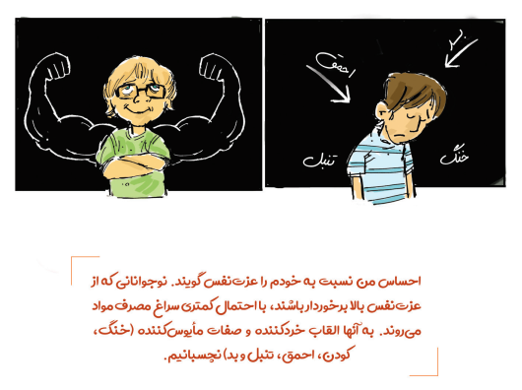
عزت نفس

Slide 22
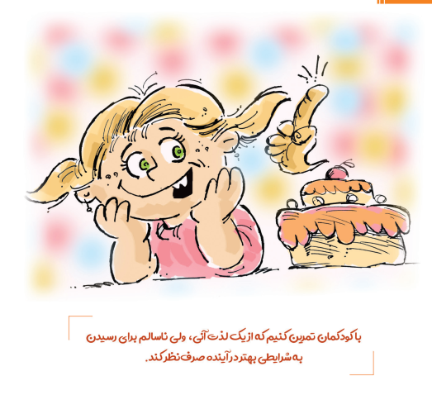
خودکنترلی

Slide 23
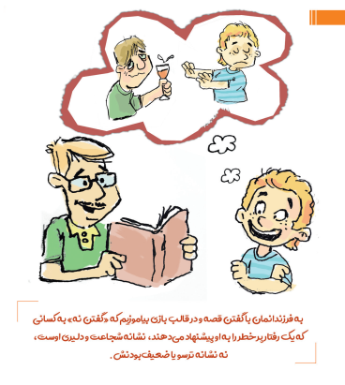
تقویت مهارت جرات ورزی

Slide 24
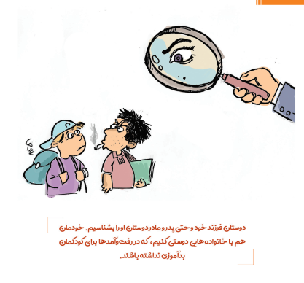
تاثیر هم سن و سالان

Slide 25
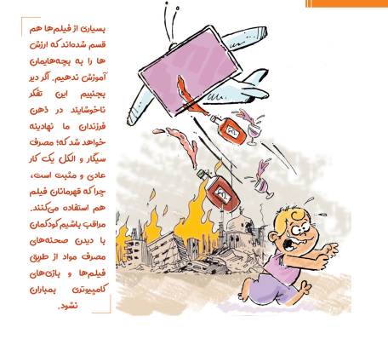
از تاثیر فیلمها غافل نشویم

Slide 26
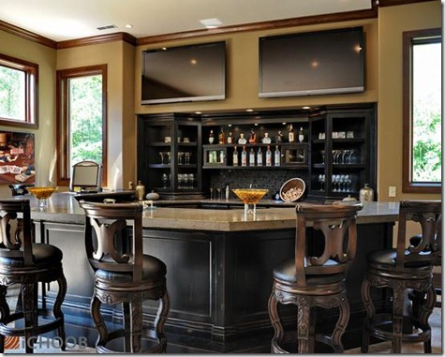
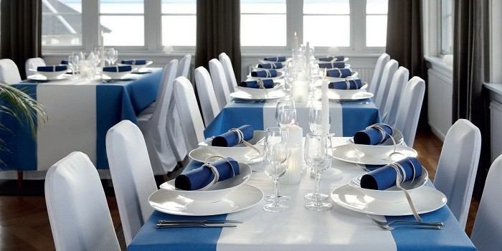
خاطرات خوش کودکی و شرطی شدن

Slide 27
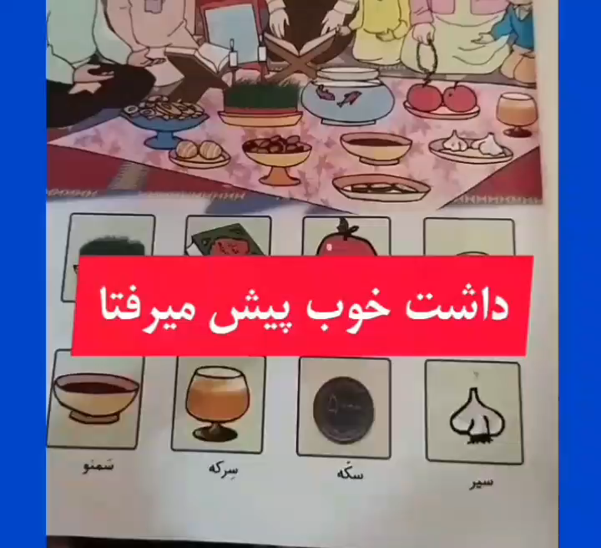

Slide 28
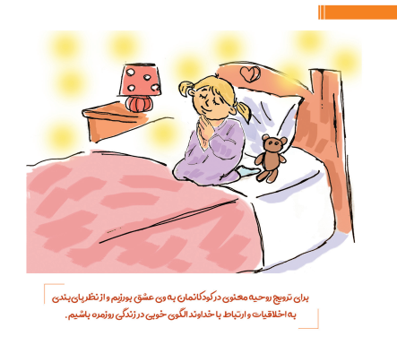
تاثیر باورهای دینی

Slide 29
دانلود کلیپهای رایگان پیرامون الکل

Slide 30
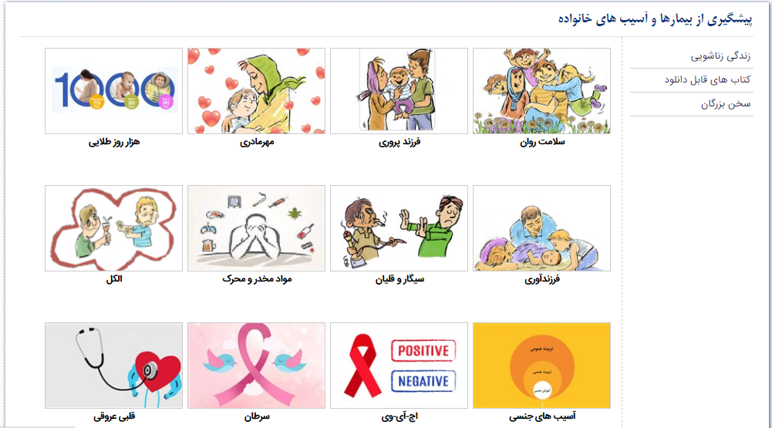

Slide 31


